Slide 1
Estrutura de Dados
Aula 03
Prof Carlos Eduardo R. Saraiva

Slide 2
ESTRUTURA DE DADOS
Estrutura de dados é o ramo da Computação que estuda os diversos mecanismos de organização de dados para atender aos diferentes requisitos de processamento.
Sendo assim, podemos entender estrutura de dados como um modo de armazenar e organizar os dados no computador, de uma maneira que eles possam ser usados eficientemente.

Slide 3
As estruturas de dados definem a organização, métodos de acesso e opções de processamento para coleções de itens de informação manipulados pelo programa. As estruturas são formas de distribuir e relacionar os dados disponíveis, de modo a tornar mais eficientes os algoritmos que manipulam esses dados.

Slide 4
MAS O QUE É ALGORITMO?
Algoritmo é um conjunto de passos finitos e organizados, que são usados para executar uma tarefa específica. Funciona como um bloco de informações que permite que dispositivos como computadores funcionem. E o programa é um código feito de algoritmos que dizem o que deve ser realizado.

Slide 5
Os algoritmos manipulam os dados. Quando os dados estão dispostos de forma coerente, caracterizam uma forma, uma estrutura de dados.
Geralmente, os algoritmos são elaborados para manipulação de dados e quando os dados estão organizados de forma coerente, representam uma estrutura de dados. Quando um programador cria o algoritmo para solucionar um problema, ele também cria uma estrutura de dados que é manipulada pelo algoritmo.

Slide 6
TIPOS DE ESTRUTURA DE DADOS
Uma estrutura de dados pode ser dividida em: Dado e estrutura.

Slide 7
DADO:
É o elemento que possui valor agregado e que pode ser utilizado para solucionar problemas computacionais. Os dados possuem tipos específicos. Por padrão, são quatro tipos de dados.

Slide 8
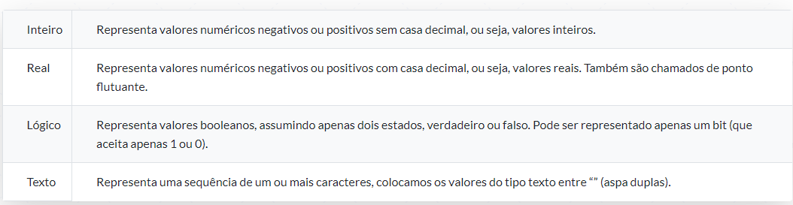

Slide 9
LEMBRANDO QUE:
O tipo de dados texto pode ser subdividido em string ou caractere, e o tipo de dado real em ponto flutuante com precisão simples (float) ou ponto flutuante com precisão dupla (double).

Slide 10
A estrutura é o elemento responsável por carregar as informações dentro de uma estrutura de software. Alguns tipos de estrutura são: Vetores multidimensionais, pilhas, filas, listas, árvores, grafos, tabelas hashing, dentre outros.

Slide 11
Vetores unidimensionais e bidimensionais
Também conhecidos por arrays, são algumas das estruturas de dados mais simples e mais utilizadas dentre todas. Os dados armazenados neste tipo de estrutura são do mesmo tipo, portanto, dizemos que é uma estrutura de dados homogênea. Nesta estrutura, a adição e pesquisa de novos elementos é realizada de forma aleatória e o acesso aos elementos é através de índices. No caso dos vetores unidimensionais, só existe uma linha, e no caso dos bidimensionais, são empregadas linhas e colunas, formando uma matriz.

Slide 12
Lista encadeada
É uma estrutura de dados que implementa um conjunto de dados ordenados e do mesmo tipo, ou seja, é uma sequência de zero ou mais elementos de um determinado tipo. Uma diferença básica entre os vetores e a lista é que nesta os elementos não precisam estar fisicamente em sequência, ou seja, eles podem ocupar posições de memória não sequenciais.

Slide 13
Fila
É uma estrutura de dados com a ideia de organizar elementos em fila. Basicamente, uma fila é uma lista que só vai para um lado, ou seja, novos elementos são inseridos no final da fila e os elementos a serem removidos estão no início da fila. É comum utilizar a expressão FIFO (First-In-First-Out) para ilustrar o funcionamento da fila, que significa primeiro a entrar – primeiro a sair.

Slide 14
Pilha
É uma estrutura de dados amplamente utilizada e que implementa a ideia de pilha de elementos. Basicamente, é uma sequência de elementos dispostos “um em cima do outro”, mas com uma regra para entrada e saída dos elementos: O último elemento que chega é o primeiro que sai da estrutura. É comum utilizarmos a expressão LIFO (Last-In-First-Out) para designar a pilha, que significa último a entrar – primeiro a sair. Para que o acesso a um elemento da pilha ocorra, os demais acima devem ser removidos.

Slide 15
Árvore
É uma estrutura de dados que caracteriza uma relação de hierarquia entre os elementos. Por exemplo, para se construir um organograma de uma empresa, visualizando o conjunto de pessoas que lá trabalham, tendo em conta sua função, a estrutura de dados árvore é que mais se aplica. Na estrutura da empresa, uma pessoa não pode pertencer a dois departamentos diferentes, cada departamento tem a sua própria diretoria.

Slide 16
Grafo
É uma estrutura de dados bastante genérica, que organiza vários elementos, estabelecendo relações entre eles, dois a dois. Por exemplo, ao se estabelecer um trajeto para percorrer todas as capitais do NE do Brasil, devemos utilizar um mapa que indique as rodovias existentes e estabeleça uma ordem para percorrer as cidades. Para este caso, a estrutura de dados grafo é mais apropriada.

Slide 17
ESTRUTURAS DE DADOS HOMOGÊNEAS X HETEROGÊNEAS
As estruturas de dados homogêneas são conjuntos de dados formados pelo mesmo tipo de dados. Esta estrutura permite o agrupamento de várias informações ou valores dentro de uma mesma variável. Como exemplo, podemos citar os vetores e as matrizes.

Slide 18
EXEMPLO:
Um vetor é um arranjo de elementos que armazenamos na memória principal, com posições contíguas de memória, todos com o mesmo nome. Sendo assim, podemos entender que os vetores são estruturas lineares e estáticas, isto é, são compostas por um número finito e predeterminado de valores.

Slide 19
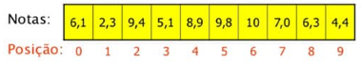
Nas estruturas de dados homogêneas, a individualização de cada variável é feita através do uso de índices. No caso dos vetores que são matrizes de uma só dimensão, é necessário apenas 1 índice para acesso às variáveis.

Slide 20
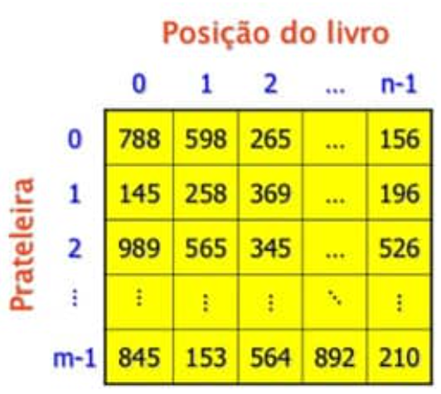
As matrizes possuem mais de uma dimensão, isto é, necessitam de um índice para cada dimensão para acesso às variáveis. E assim como nos vetores, cada posição dentro de uma matriz possui um índice.

Slide 21
Estruturas de dados heterogêneas
As são conjuntos de dados formados por tipos de dados diferentes, como os registros. Para entendermos melhor, citemos como exemplo uma agenda telefônica, na qual teremos informações de vários tipos: Nome, telefone, endereço etc.

Slide 22
Uma das principais estruturas de dados heterogêneas é o registro. Um registro pode ser composto de vários campos, componentes ou elementos e cada um deles pode ser de um tipo diferente.

Slide 23
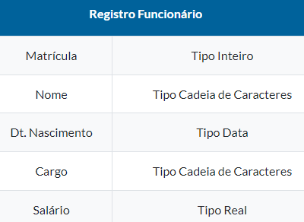
Por exemplo, imaginamos uma ficha de cadastro com os seguintes componentes: Matrícula, nome, data de nascimento, cargo e salário. Para este caso, utilizamos o registro com os campos: Matrícula, nome, data de nascimento, cargo e salário. Estes campos do registro, que são de tipos diferentes, são partes que especificam cada uma das informações, conforme mostra a Tabela:

Slide 24
A definição dos campos de um registro é similar à declaração de variáveis. Portanto, assim como na declaração de variáveis, podemos declarar campos do mesmo tipo, na mesma linha, separados por vírgulas.

Slide 25
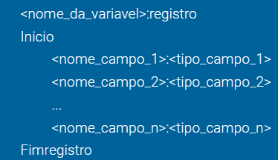

Slide 26
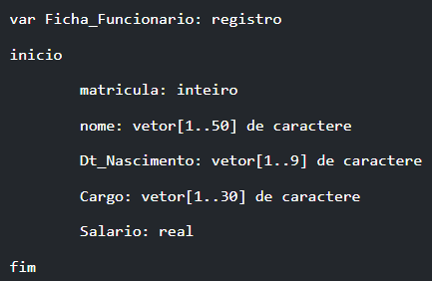

Slide 28
VERIFICANDO O APRENDIZADO

Slide 29
1. Estudamos sobre os tipos de estrutura de dados. A estrutura de dados em que o primeiro elemento inserido é o primeiro elemento a ser retirado é denominada:
Pilha B) Matriz C) Árvore binária
D) Fila E) Lista

Slide 30
1. Estudamos sobre os tipos de estrutura de dados. A estrutura de dados em que o primeiro elemento inserido é o primeiro elemento a ser retirado é denominada:
Pilha B) Matriz C) Árvore binária
D) Fila E) Lista

Slide 31
2. As estruturas de dados heterogêneas são conjuntos de dados formados por tipos de dados diferentes. Sendo assim, selecione uma das principais estruturas de dados heterogêneas.
Pilha B) Matriz C) Árvore binária
D) Registro E) Lista

Slide 32
2. As estruturas de dados heterogêneas são conjuntos de dados formados por tipos de dados diferentes. Sendo assim, selecione uma das principais estruturas de dados heterogêneas.
Pilha B) Matriz C) Árvore binária
D) Registro E) Lista

